Slide 1
ДИСТАНЦИОННОЕ ОБУЧЕНИЕ

Slide 2
Что такое дистанционное обучение?
Дистанционное обучение - это способ взаимодействия преподавателей с учениками на расстоянии, когда ребёнок общается с учителем по видеосвязи, делает задания онлайн или просто отправляет в электронном виде выполненные работы.
Для дистанционного обучения как преподавателю, так и ученику требуется:
Наличие компьютера \ планшета \ телефона
Подключение к интернету

Slide 3
Что такое видеоконференция?
Видеоконференция – это технология, которая обеспечивает двухстороннюю связь и способна обрабатывать, передавать и принимать интерактивную информацию в онлайн режиме. Она позволяет людям на расстоянии не только отчетливо видеть и слышать друг друга, но и передавать необходимую информацию и обмениваться данными.
Иными словами – это видеозвонок с участием более двух человек.

Slide 4
Важно помнить!
Дистанционное обучение – это не каникулы для ученика и не отпуск для педагога!
Это процесс обучения отличный от привычного формата.
Все занятия должны проводиться согласно установленному расписанию!
Занятия проводятся не «по возможности», а в обязательном порядке.
Педагог на дистанционном обучении должен:
Вести занятия в рамках учебного графика;
Осуществлять взаимодействие с учениками и родителями;
Вести журнал посещаемости;
Задавать и осуществлять проверку домашнего задания;
Осуществлять текущую методическую работу.

Slide 5
Программы приложения и мессенджеры
Для дистанционного обучения нам помогут:

Slide 6
С чего начать?
1. Определиться с мессенджером, посредством которого будет осуществляться связь с учениками;
2. Осуществить настройку и проверку связи. Очень важно, чтобы все учащиеся имели возможность использовать выбранный мессенджер!
3. Составить план урока с учётом формата-онлайн, подготовить домашнее задание;
4. Определить с учениками время выхода на связь;
5. В назначенное время осуществить проверку связи;
6. Провести урок.

Slide 7
Групповые занятия по теоретическим дисциплинам
Для групповых занятий по теоретическим дисциплинам рекомендуется формат конференции.
Урок ведётся в привычном формате. Ученики слушают педагога, выполняют поставленные задачи, обсуждают изученный материал. Преподаватель проводит лекцию, отслеживает правильность выполнения заданий, модерирует занятие.
Домашнее задание выполняется учениками и отправляется педагогу на проверку посредством электронной почты, мессенджеров в утвержденном с преподавателем формате (документ формата Word, фото/скан тетради и др.)

Slide 8
Групповые занятия по хореографии
Для групповых занятий по хореографии возможен формат конференции.
Педагог демонстрирует ученикам технику исполнения движений на своём примере. Заранее направляет видео-записи с упражнениями / танцевальными связками.
Может использоваться групповой чат в мессенджерах, в рамках которого педагог направляет видео-сообщения с исполнением упражнений/танцевальных связок
В качестве домашнего задания возможно самостоятельное изучение теоретических материалов.

Slide 9
Групповые занятия художественного отделения и отделения декоративно-прикладное искусство
Для групповых занятий по рисунку, живописи и композиции возможен формат домашних заданий.
Преподаватель даёт учащимся задания по рисунку, скульптуре, живописи, композиции, а после сдачи работ устраивает фото-просмотр.
Для самых маленьких возможен формат видеоурока.
Педагог демонстрирует ученикам технику исполнения, записывает процесс выполнения работы на видео.

Slide 10
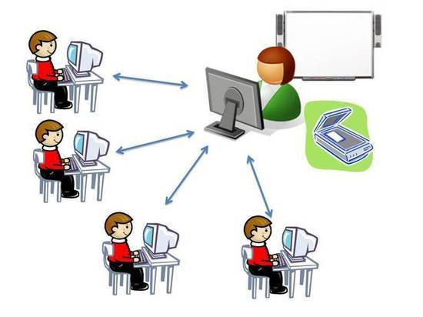
Продуктивной работы!

